Slide 1

Rapport de projet : Sauvegarde
Réalisé par Meliha URLU & Yassine Frikich & Yassine Zaoui (B1C)

Slide 2
Sommaire
La sauvegarde
a. Qu’est-ce que la sauvegarde
b. Pourquoi sauvegarde
c. A quelle fréquence et sur quels supports ?
d. Les différents types de sauvegardes
2) Procédure de Sauvegarde des Machines Virtuelles Client et Serveur Linux
a. Configuration de la Connexion SSH
b. La sauvegarde
c. Envoi sur le serveur
3) Procédure de Restauration de la Sauvegarde
a. Téléchargement de la sauvegarde
b. Restauration de la sauvegarde

Slide 3
Qu’est-ce que la sauvegarde
Une sauvegarde de données (backup en anglais), en informatique, est l’opération qui consiste à dupliquer et à mettre en sécurité les données contenues dans un système informatique.
La sauvegarde a deux objectifs distincts :
L’enregistrement des données, consiste à écrire des données sur un périphérique externe (clés USB, disque dur) ou sur un périphérique distant (un serveur), pour que les informations soient stockées après extinction de la machine.
L’archivage, qui consiste à enregistrer des données sur de long terme depuis le début de l’enregistrement.

Slide 4

Pourquoi sauvegarde
Il y a plusieurs raisons d’instauré une sauvegarde :
La première utilité, d’une sauvegarde, est d’anticiper une éventuelle perte de données liées à des causes diverses, par exemple de problème mécanique du disque (crash du disque dur), ou encore d’autre erreur humaine.
La deuxième utilité et la plus importante pour ma part est de permettre à l’utilisateur de pouvoir restaurer sa machine à partir de la sauvegarde. En effet, si la machine connaît un problème avec son système d’exploitation et implique une réinstallation avec la perte des données, vous pouvez restaurer votre système au moment de votre sauvegarde pour récupérer votre système d’exploitation et vos fichiers.

Slide 5


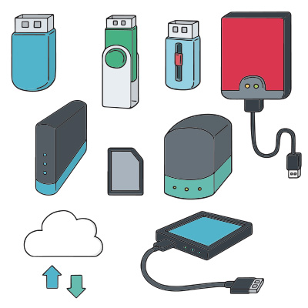
A quelle fréquence et sur quels supports ?
Temps passé sur votre ordinateur
Proportions les données

Slide 6
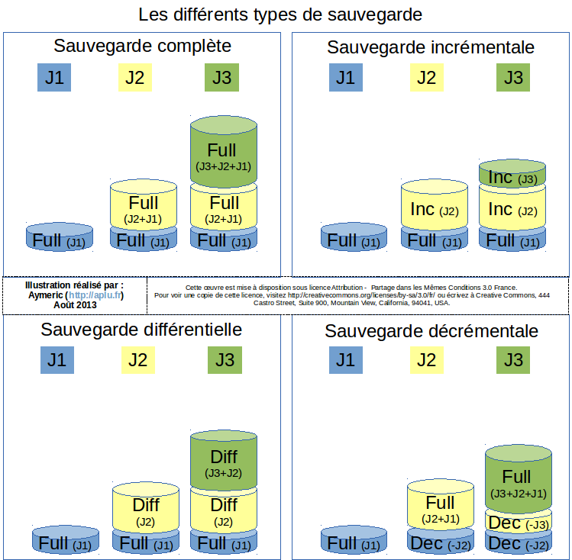
Les différents types de sauvegardes

Slide 7
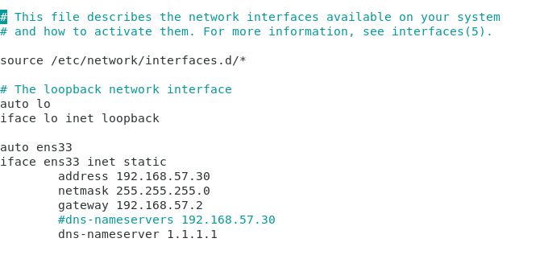
Procédure de Sauvegarde des Machines Virtuelles Client et Serveur Linux
Configuration de la Connexion SSH
Adresse IP
Sous-réseau
Passerelle

Slide 8
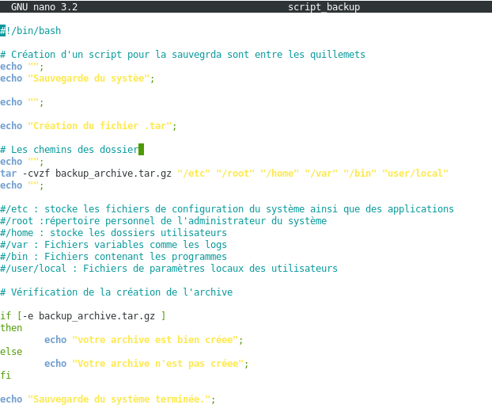
La sauvegarde

Slide 9
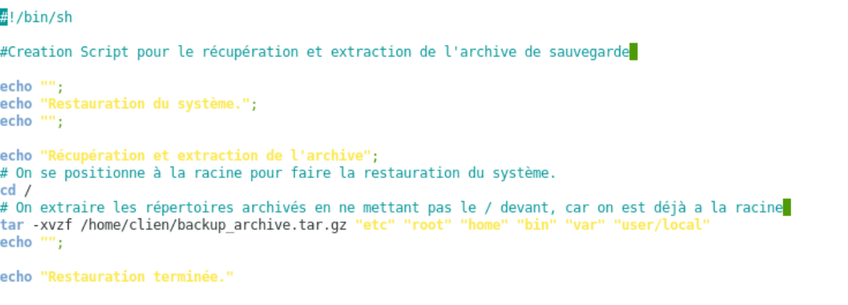
Envoi sur le serveur

Slide 10
Procédure de Restauration de la Sauvegarde
Téléchargement de la sauvegarde

Slide 11
Restauration de la sauvegarde

Slide 12
Conclusion
Pour conclure nous n’avons pas pu terminer le projet mais nous avons pu apprendre beaucoup de notion au sujet de la sauvegarde

